Slide 1
職務、スキル紹介
株式会社ケーズメンテ
2025/08/18

Slide 2
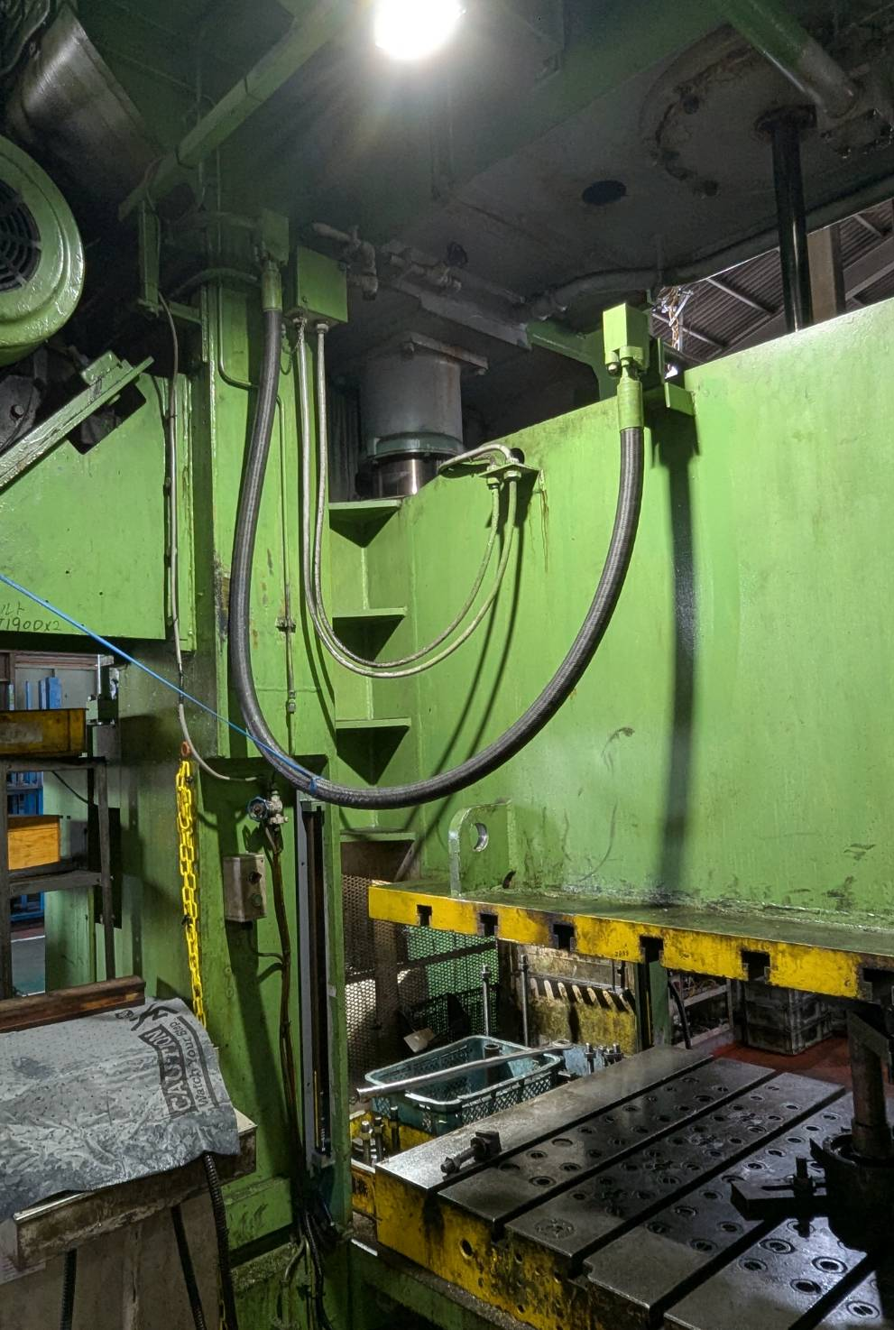
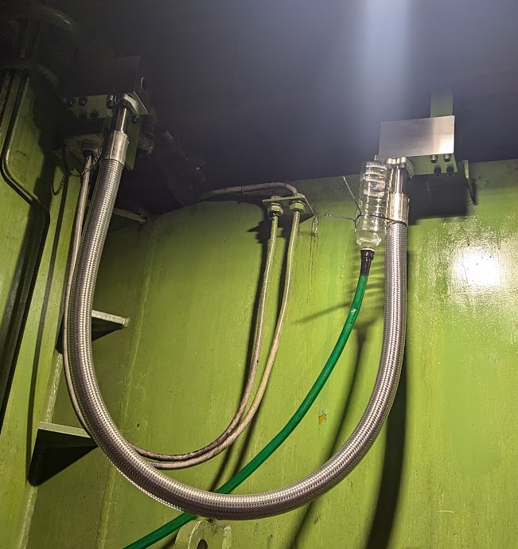
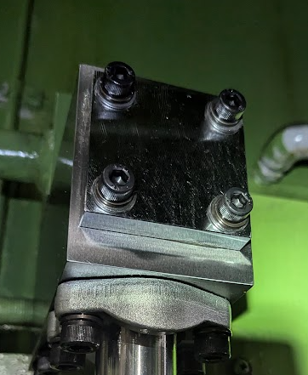
プレス機油圧ホース更新
ホース長変更、変更に伴いマニホールド新規設計製作

Slide 3
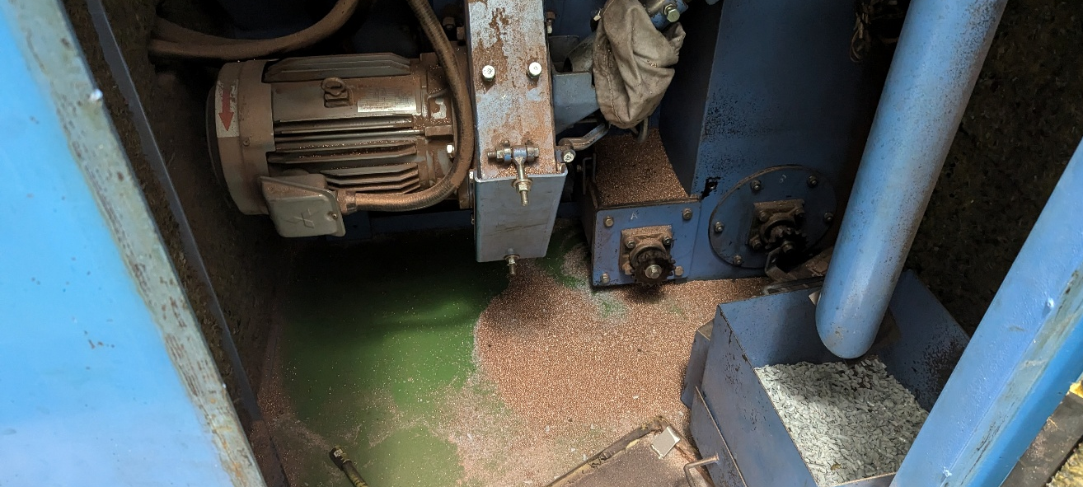
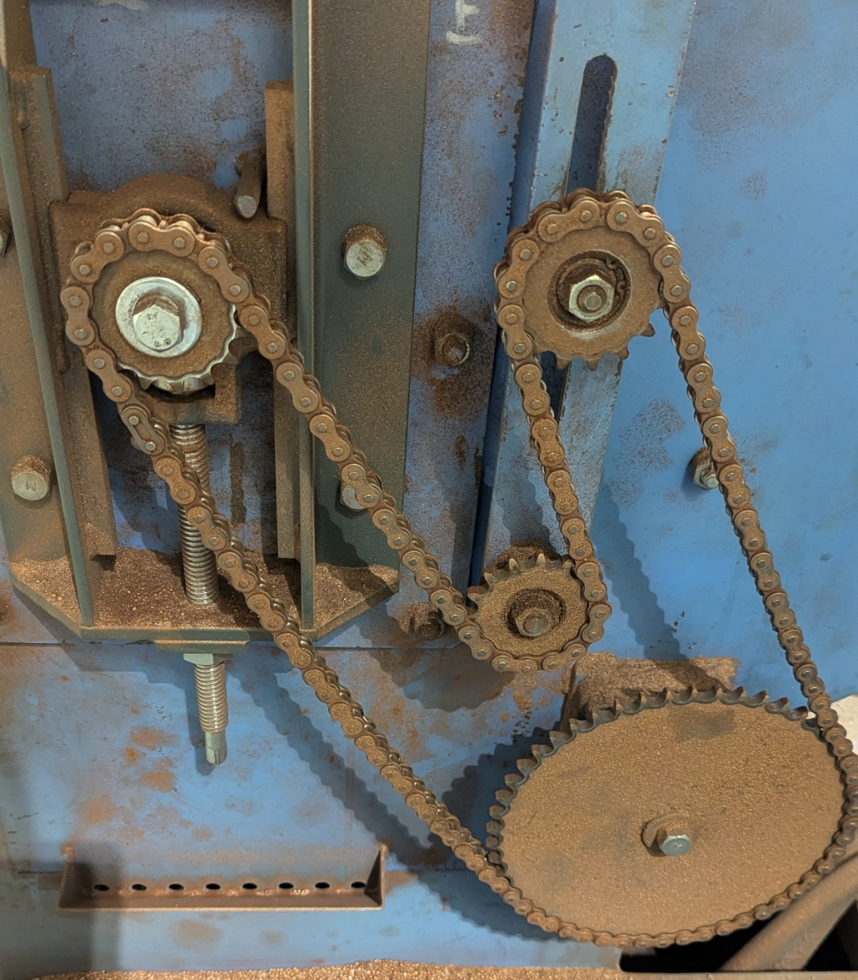
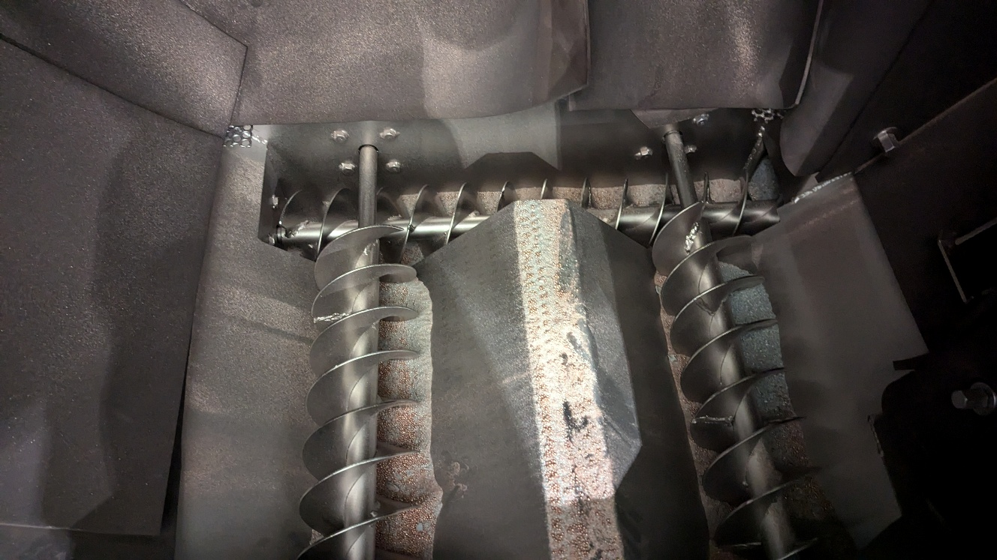
ショットブラスト装置整備

Slide 4
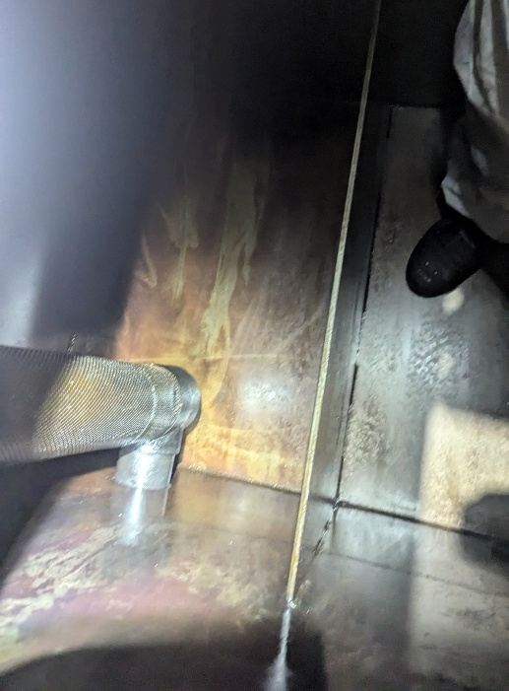
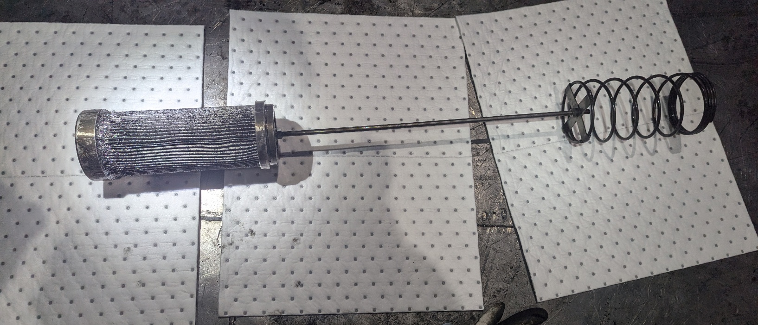
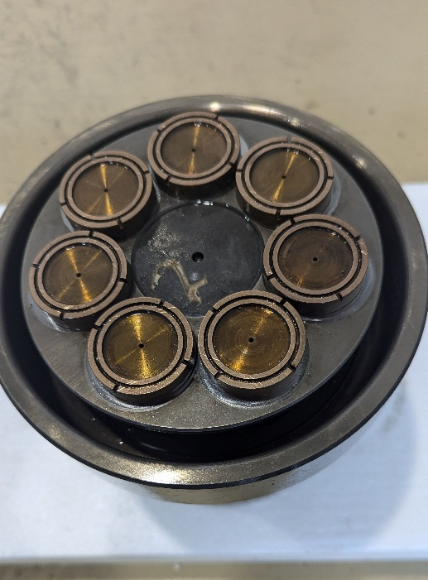
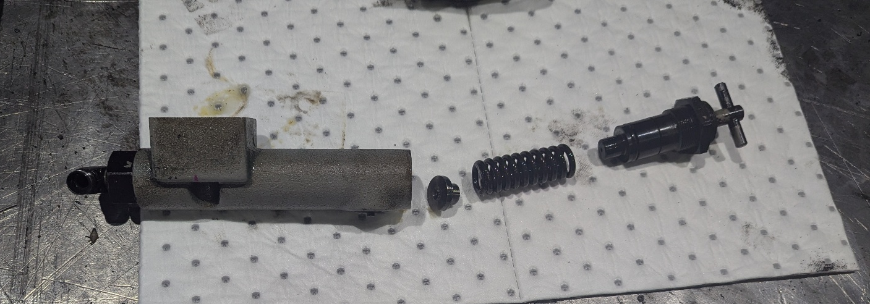
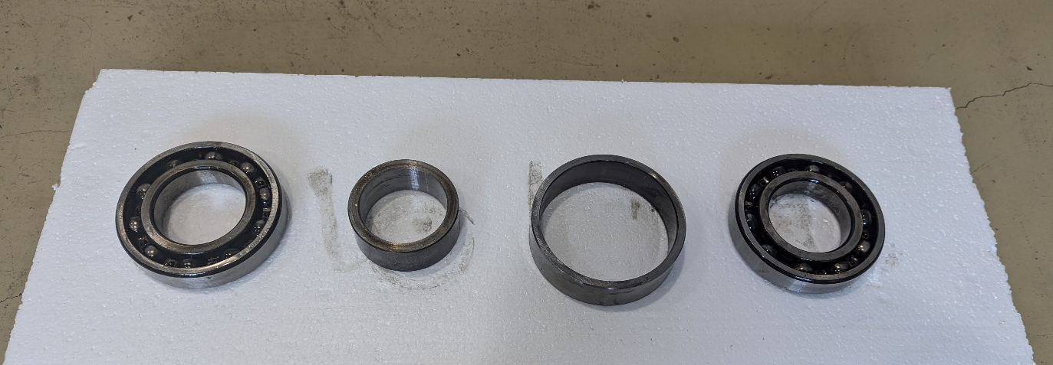
ピストンポンプ整備

Slide 5
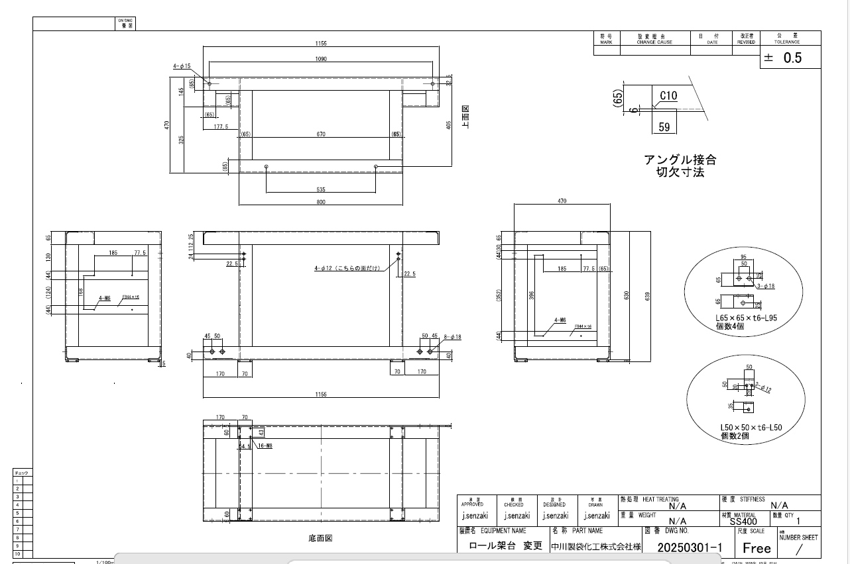
架台新規設計

Slide 6
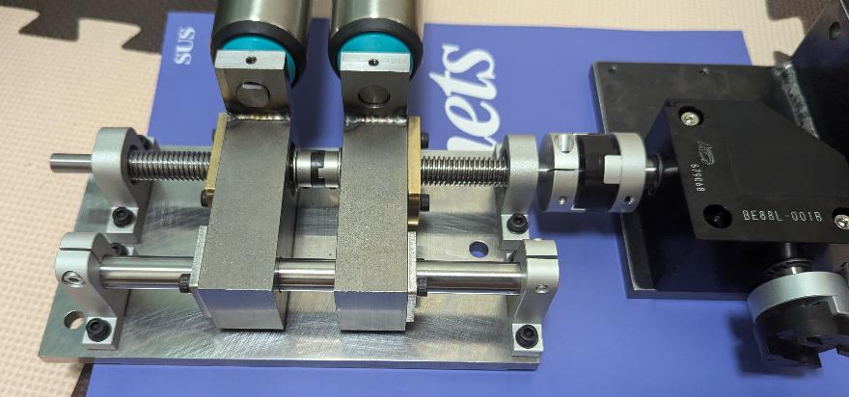
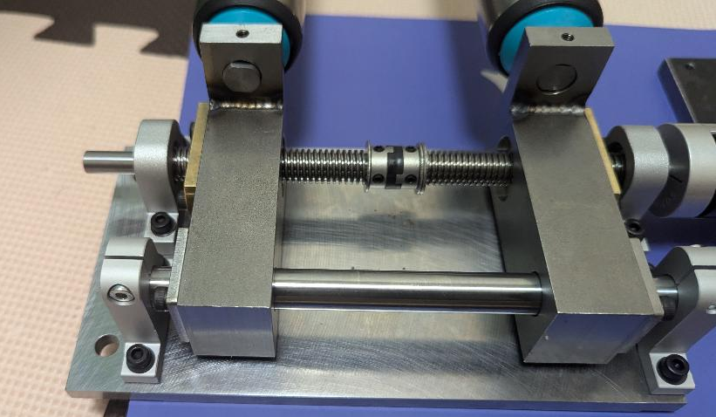
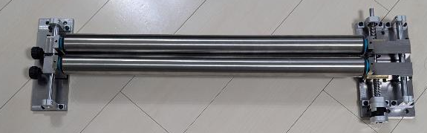
可変ローラ新規設計、製作取付けまで。

Slide 7
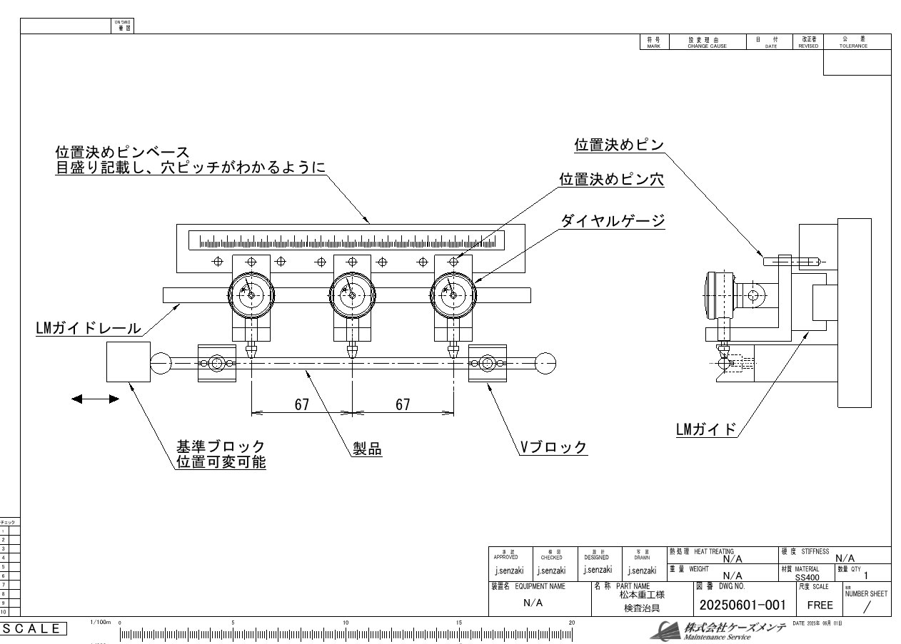
検査治具新規設計

Slide 8
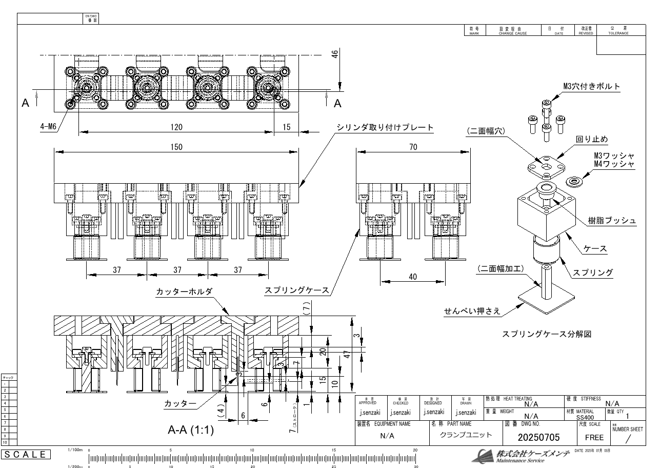
クランプユニット新規設計

Slide 9
スキル1.
知識・技術
・導入設備の提案、企画。設置後の不具合改善
・図面を見ながらの設備組み立て、調整、油圧配管、空圧配管
・溶接作業、ガス溶断作業
・モータ、シリンダ、ポンプ等の整備作業
・各種機械要素の取り扱い
・作業手順書の作成
・電気トラブルの対応
・CADソフトを使用して装置・治工具の設計、設計製図の検図
・電装盤配線
・給水システム等の簡素システム構築
取扱商品
機械・電子部品/コネクタ・ソケット・端子 10年未満 機械・電子部品/モーター 10年以上 機械・電子部品/センサ 10年未満 機械・電子部品/ベアリング・軸受 10年以上 機械・電子部品/バルブ 10年以上 機械・電子部品/油圧機器 10年以上 機械・電子部品/産業用ポンプ 10年以上 工作機械・ロボット・重電/工作機械 10年以上

Slide 10
スキル2.
保有資格
資格名目 | 取得日
普通自動車運転免許（第一種） | 1995年 10月
ガス溶接技能講習 | 1995年 4月
玉掛技能講習 | 1996年 9月
ホイスト式クレーン特別教育 | 1999年 7月
アーク溶接特別教育 | 2002年 8月
フォークリフト技能講習 | 2002年 10月
産業用ロボット特別教育 | 2010年 6月
動力プレス機械特定自主検査 | 2010年 7月
職長教育 | 2012年 5月
第一種衛生管理者 | 2014年 1月
3級機械設計技術者 | 2015年 3月
1級機械保全技能士 | 2016年 3月
9001:2015内部監査員養成セミナー | 2017年 6月
第二種電気工事士 | 2023年 2月
低圧電気取扱業務 | 2024年 4月

